Slide 1

শুভেচ্ছা
সুজিত দেওয়ান
সহকারি শিক্ষক
রাংগামাটি সরকারি বালিকা উচ্চ বিদ্যালয়
রাংগামাটি সদর, রাংগামাটি পার্বত্য জেলা
ই-মেইল – dewansujit@gmail.com
আইডি নং – ৫৭
ব্যাচ # ৩
ভেন্যুঃ টিটিসি, চট্টগ্রাম
টিকিউআই - ২ প্রজেক্ট

Slide 2
বাংলাদেশ ও বিশ্ব পরিচয়
নবম শ্রেণি
সময়ঃ ৫০ মিনিট

Slide 3
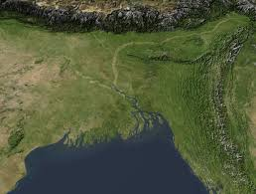
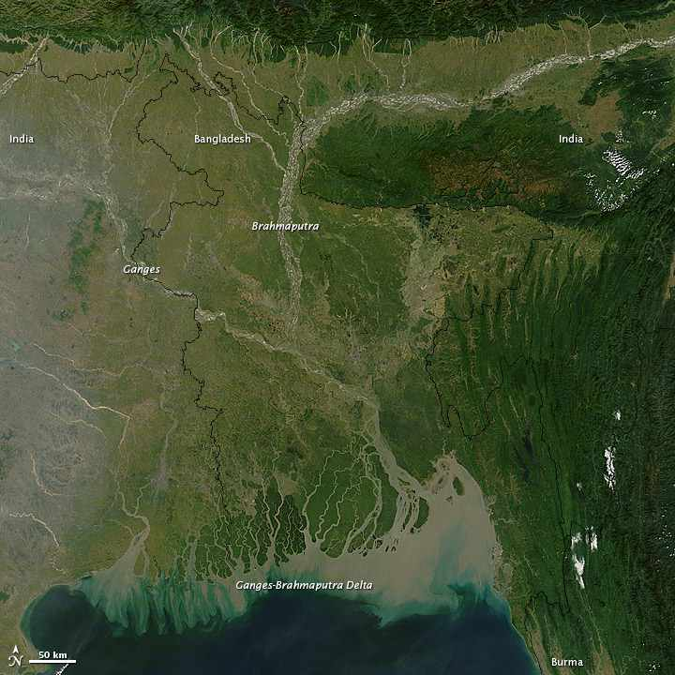
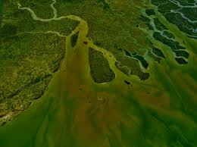


Slide 4
ভূ-প্রাকৃতিক অঞ্চলের শ্রেণিবিভাগ ও গঠন
অধ্যায়ঃ পঞ্চম
পৃষ্ঠা # ৭৪ - ৭৬

Slide 5
শিখনফল
এই পাঠ শেষে শিক্ষার্থীরা ......
  বাংলাদেশের আকৃতি কেমন তা বলতে পারবে।
  ভূ-প্রকৃতির ভিত্তিতে বাংলাদেশের শ্রেণিকরণ করতে পারবে।
  বাংলাদেশের সর্বোচ্চ চূড়ার নাম ও এর দৈর্ঘ্য কত তা বলতে পারবে।
  বাংলাদেশের ভূ-প্রাকৃতিক গঠন ব্যাখ্যা করতে পারবে।

Slide 6
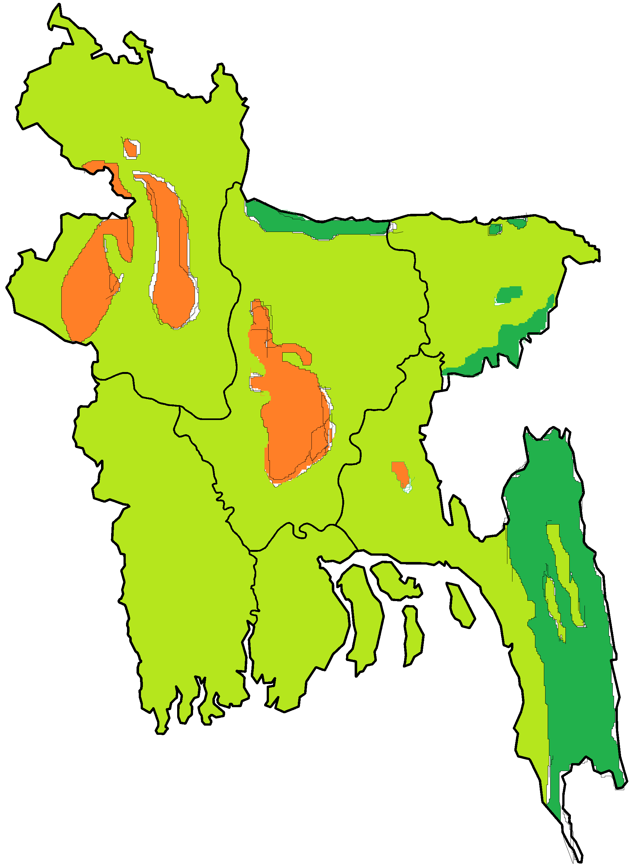
বাংলাদেশ
ভূ-প্রকৃতি
সাংকেতিক চিহ্ন
টারসিয়ারী যুগের পাহাড়সমূহ
প্লাইস্টোসিন যুগের চত্বরভূমি
টারশিয়ারী যুগের পাহাড়সমূহ
সাম্প্রতিককালের প্লাবন সমভূমি
বরেন্দ্র ভূমি
(ক) দক্ষিণ-পূর্বাঞ্চলের
পাহাড়সমূহ
ভারত
(খ) উত্তর-পূর্বাঞ্চলের
পাহাড়সমূহ
মধুপুরের গড়
লালমাই পাহাড়
প্লাইস্টোসিন কালের সোপানসমূহ বা চত্বরভূমি
ভারত
সাম্প্রতিক কালের প্লাবন সমভূমি
ব ঙ্গো প সা গ র

Slide 7
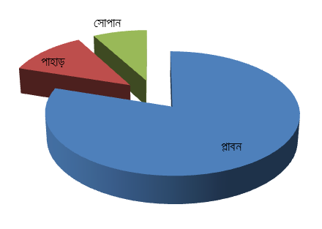
টারশিয়ারী যুগের পাহাড়সমূহ ১২%
প্লাইস্টোসিন কালের সোপানসমূহ বা চত্বরভূমি ৮%
সাম্প্রতিক কালের প্লাবন সমভূমি ৮০%

Slide 8
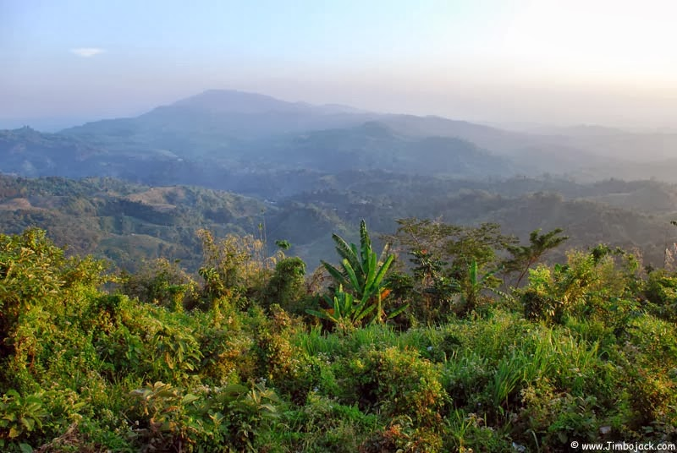
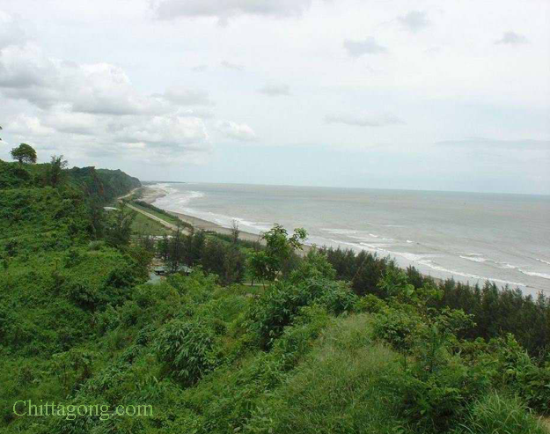




বান্দরবান
কক্সবাজার

Slide 9
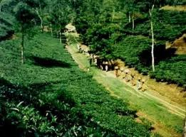
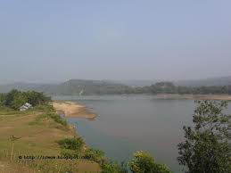

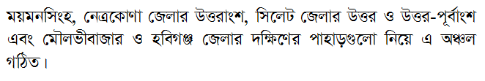

ময়মনসিংহ
সিলেট

Slide 10
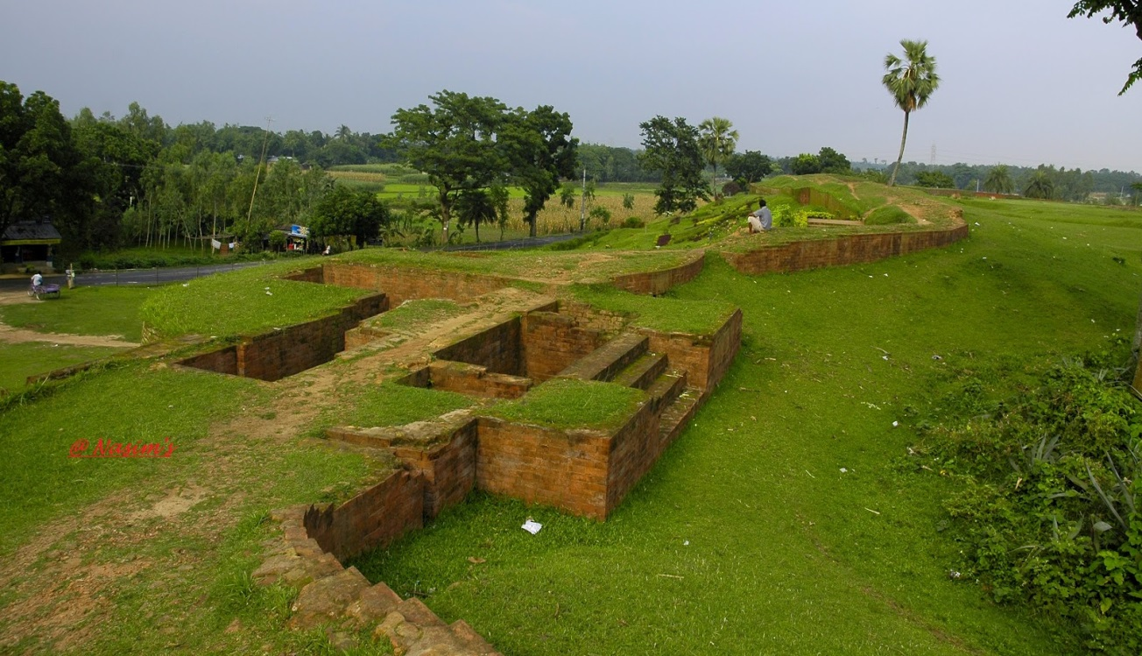
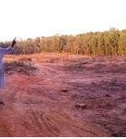


বরেন্দ্রভূমি

Slide 11
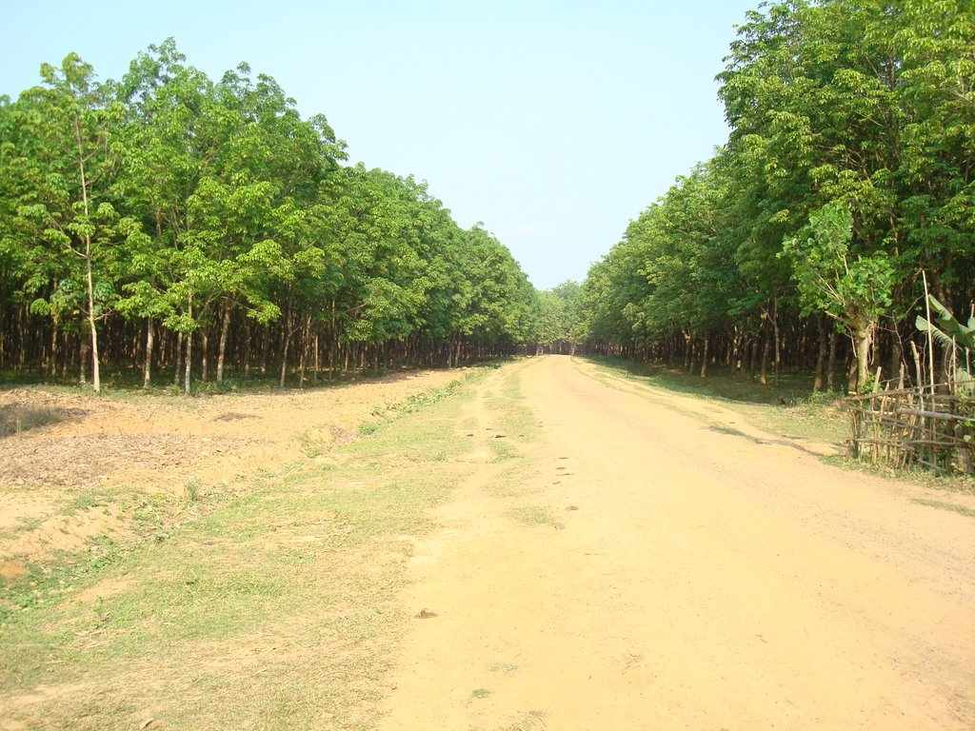
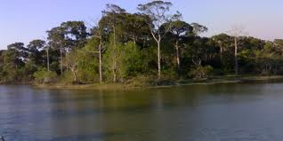


মধুপুর
মধুপুর
ভাওয়াল

Slide 12
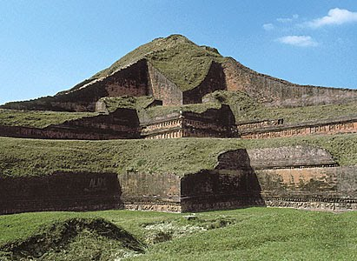
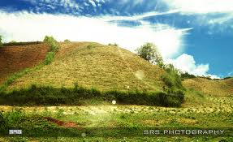

লালমাই

Slide 13
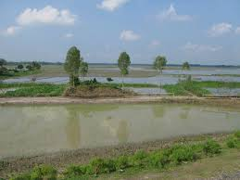
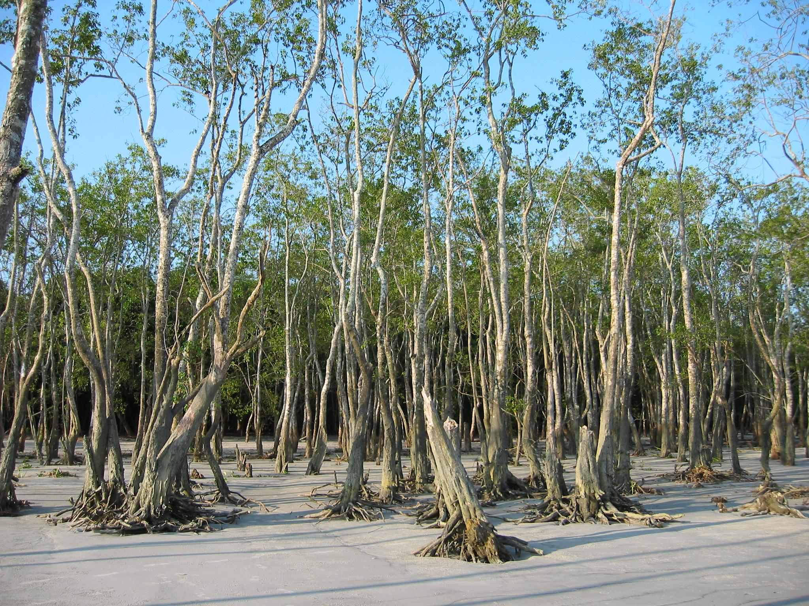

প্লাবন সমভূমি

Slide 14
দলীয় কাজ
বাংলাদেশের সর্বোচ্চ পাহাড় শৃঙ্গগুলো কোন অঞ্চলে অবস্থিত? সে অঞ্চলের ভূ-প্রাকৃতিক বৈশিষ্ট্যগুলো উল্লেখ কর।

Slide 15
উত্তর বলি
বাংলাদেশের সর্বোচ্চ পাহাড় শৃঙ্গের নাম কী এবং এর উচ্চতা কত?
টারশিয়ারী যুগের পাহাড়গুলোকে কয়ভাগে ভাগ করা হয়েছে এবং কী কী?
মধুপুর ও ভাওয়ালের গড়ের আয়তন কত?
লালমাই কোন জেলায় অবস্থিত ?

Slide 16
বাড়ির কাজ
‘বঙ্গোপসাগরের মোহনায় অবস্থিত বলে বাংলাদেশের বেশিরভাগ অঞ্চল প্লাবন সমভূমি দ্বারা গঠিত।’ ব্যাখ্যা কর।

Slide 17

ধন্যবাদ

